Slide 1

STANDARD PRODUCTION
Beyond the norm, We set the standard
AI INTELLIGENCE REPORT
2025–2026 인공지능 동향 & 트렌드
생성형 AI에서 에이전트 AI까지
산업을 재편하는 지능의 진화에 대한 심층 분석 보고서
2026. 04 | 보스 (영상 프로덕션 대표)
Powered by Deep Research

Slide 2

STANDARD PRODUCTION
Beyond the norm, We set the standard
CONTENTS
01
AI 시장 규모 & 투자 폭발적 성장
09
AI 인프라 & 반도체 전쟁
02
생성형 AI — 대중화의 완성
10
AI 규제 & 글로벌 거버넌스
03
에이전트 AI — 자율적 업무 수행의 시대
11
한국 AI 동향 & 전략
04
멀티모달 AI & 추론 모델의 진화
12
AI 윤리 & 신뢰 문제
05
주요 AI 모델 경쟁 구도
13
AGI를 향한 카운트다운
06
피지컬 AI — 현실 세계로의 확장
14
2026–2030 AI 미래 전망
07
AI와 산업 혁명 — 5대 핵심 분야
15
결론 & 시사점
08
AI와 일자리 — 위협과 기회의 공존
AI INTELLIGENCE REPORT 2025-2026
02

Slide 3

STANDARD PRODUCTION
Beyond the norm, We set the standard
글로벌 AI 투자, 단 1년 만에 130% 급증 — $581B 돌파
글로벌 AI 시장 규모 (2025)
글로벌 AI 시장 전망 (2033)
$391B
$3.5T
연평균 성장률 (CAGR)
2025년 AI 기업 투자 유치
31.5%
$581.7B
AI는 더 이상 기술 트렌드가 아닌 거시경제 변수로 자리잡았습니다. 2025년 전 세계 기업의 AI 투자는 전년 대비 130% 급증하며 $581.7억 달러를 기록했으며, 2026년 1분기에만 $2,420억 달러가 AI 기업에 유입되었습니다. AI 시장은 2033년까지 $3.5조 규모로 성장할 전망입니다.
벤처캐피털 중 AI 비중 (2025)
Q1 2026 AI 투자
61%
$242B
전체 VC의 80%
*출처: GrandViewResearch, OECD, Crunchbase, 2026
AI INTELLIGENCE REPORT 2025-2026
03

Slide 4
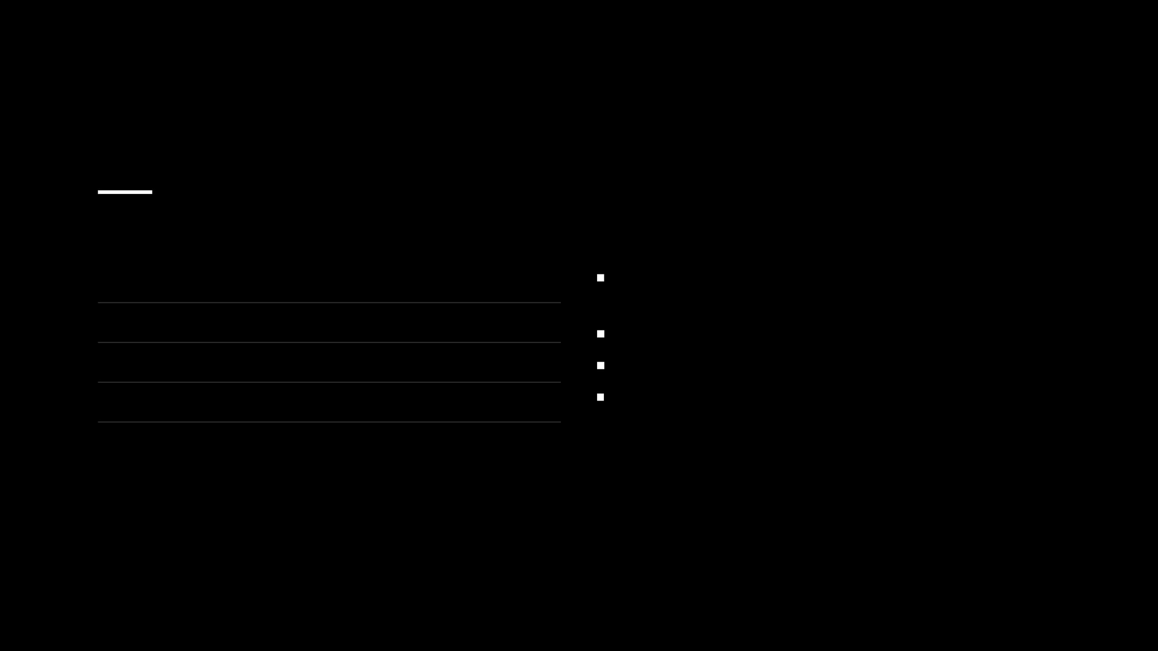
STANDARD PRODUCTION
Beyond the norm, We set the standard
생성형 AI, 전 세계 16억 명이 사용하는 일상 기술이 되다
세계 인구 6명 중 1명 — 2025년 말 기준 생성형 AI 도구 사용
ChatGPT 월간 방문 (2025.12)
5.2B
리서치 & 질의응답: 63%의 AI 사용자가 주요 활용 목적으로 선택
생성형 AI 시장 규모
$63B
텍스트 생성 & 편집: 50% 이상 활용
기업 AI 도입률
88%
코드 생성: 기술 직군 90%가 업무에 AI 코딩 도구 사용
매일 AI 사용자 비율
35.49%
마케팅 & 세일즈: 42%의 마케팅/영업 부서가 생성형 AI 정기 활용
생성형 AI는 실험 단계를 완전히 벗어났습니다. ChatGPT는 5일 만에 100만 사용자를 돌파한 이후, 현재 월 52억 방문을 기록하는 글로벌 인프라로 성장했습니다. 기업의 88%가 최소 하나 이상의 AI 기능을 도입한 상황에서, 생성형 AI는 선택이 아닌 필수가 되었습니다.
AI INTELLIGENCE REPORT 2025-2026
*출처: OpenAI, McKinsey, Statista, Exploding Topics, 2025–2026
04

Slide 5

STANDARD PRODUCTION
Beyond the norm, We set the standard
에이전트 AI: 질문에 답하는 AI에서 스스로 행동하는 AI로
$52.6B
40%
2030년 시장 전망 (CAGR 46.3%)
2026년 엔터프라이즈 도입률
90%
MCP
영국 소매업체 탐색 비율
에이전트-도구 연결 표준화
에이전트 AI란?
AI 에이전트는 LLM에 도구와 루프를 결합해 목표를 설
에이전트 AI 3대 발전 동인
정하고 단계별로 계획을 세워 외부 시스템과 상호작용하
01
추론 능력 향상
며 자율적으로 작업을 수행하는 시스템이다.
추론 특화 모델 등장으로 다단계 계획 수립 가능
02
도구 연결 표준화
MCP 프로토콜로 외부 시스템 연결 마찰 최소화
2026년은 에이전트 AI가 실험실을 벗어나 실제 비즈니스 워크플로우의 핵심으로 편입되는 해다. 자율형 에이전트가 기업의 디지털 동료로 자리잡는다.
03
프레임워크 성숙
LangChain, LlamaIndex 등 프레임워크 안정화
AI INTELLIGENCE REPORT 2025-2026
05

Slide 6

STANDARD PRODUCTION
Beyond the norm, We set the standard
텍스트를 넘어 — AI가 보고, 듣고, 추론하는 시대
멀티모달 AI 진화
추론 모델 (Reasoning Model) 혁신
텍스트, 이미지, 음성, 영상, 코드 등 다양한 데이터 형식을 동시에 처리하고 생성하는 AI
답변을 즉시 생성하는 대신, 중간 단계를 거쳐 "생각"한 후 최종 답변을 도출하는 방식
현재 수준: GPT-5, Gemini 3, Claude 4 — 텍스트·이미지·음성·코드 통합 처리
RLVR (Reinforcement Learning with Verifiable Rewards): DeepSeek-R1이 대중화한 훈련 방식으로, 인간 피드백 없이 수학·코딩 등 검증 가능한 문제로 자동 학습
2027년 전망: 생성형 AI 솔루션의 40%가 멀티모달 방식 채택
신규 영역: 생체 신호, 촉각 데이터까지 수용하는 차세대 모델 등장
적응형 추론 (Adaptive Reasoning):
Gemini 3의
thinking_level
제어처럼, 문제 난이도에 따라 추론 깊이를 동적
물리적 AI: 실시간 시각·청각 처리로 로봇 및 자율주행에 적용
으로 조절
최고 성능: Humanity's Last Exam 벤치마크에서 Gemini 3 Pro가 37.2% 달성 (2026년 1월 기준)
멀티모달과 추론 능력의 결합은 AI를 단순 정보 처리 도구에서 복잡한 실세계 문제를 해결하는 파트너로 격상시키고 있습니다.
AI INTELLIGENCE REPORT 2025-2026
06

Slide 7

">
STANDARD PRODUCTION
Beyond the norm, We set the standard
프론티어 모델 전쟁 — Gemini 3 vs GPT-5 vs Claude 4
모델
개발사
특징
HLE 점수
폐쇄형 vs 오픈소스
Gemini 3 Pro
Google DeepMind
멀티모달·동적 추론
37.2%
유료 모델(구글·오픈AI·Anthropic) vs Llama의 오픈소스
파운데이션 모델 시장
GPT-5.2
OpenAI
산업 표준·광범위한 생태계
35.4%
2025 $106억 → 2026 $120억 (CAGR 13.2%)
Gemini 3 Flash
Google
속도·비용 최적화
34.7%
차별화 전략
Claude Opus 4.5
Anthropic
안전성·코딩 전문
28.4%
특화 도메인(코딩·의료·법률)·에이전트 통합
한국 모델
Llama 4
Meta
오픈소스 강자
—
HyperCLOVA X, KT AI, KoGPT 등 경쟁 심화
Grok 4
xAI
실시간 연동
23.9%
2026년 AI 경쟁은 벤치마크를 넘어서 에이전트 통합·특화 성능·비용 효율성이 핵심입니다.
AI INTELLIGENCE REPORT 2025-2026
*출처: Artificial Analysis, GlobeNewsWire, Clarifai, 2026
07

Slide 8




STANDARD PRODUCTION
Beyond the norm, We set the standard
피지컬 AI: 소프트웨어를 벗어나 현실 세계를 움직이다
1. 휴머노이드 로봇
CES 2026의 핵심 키워드로 부상
•
Tesla Optimus, Figure AI, Boston Dynamics 등 경쟁 심화
•
2035년까지 1억 4,500만 대의 자율 기계 도입 전망
•
2. 자율주행 자동차
피지컬 AI(Physical AI)는 실제 물리적 환경에서 자율적으로 인식하고 판단하며 행동하는 AI 시스템으로, 로봇공학·자율주행·스마트 제조 등에 적용됩니다.
2035년까지 $3,000억~$4,000억 글로벌 매출 전망 (McKinsey)
•
Waymo, Tesla FSD, 현대차 자율주행 기술 고도화
•
피지컬 AI 시장 2035년까지 $1조 규모 성장 전망
•
피지컬 AI는 2026년 가장 빠르게 성장하는 AI 응용 분야입니다. 소프트웨어 AI가 디지털 세계를 변혁했다면, 피지컬 AI는 제조·물류·의료·건설 등 실물 경제의 패러다임을 바꾸고 있습니다.
3. 스마트 제조 & 산업 자동화
AI 기반 제조업 부가가치: 2035년까지 $3.78조 (Accenture)
•
산업용 로봇에 AI 추론 능력 내장 가속화
•
디지털 트윈 + AI 시뮬레이션으로 설계·생산 최적화
•
*출처: McKinsey, Accenture, Manufacturing Dive, 2025–2026
AI INTELLIGENCE REPORT 2025-2026
08

Slide 9






STANDARD PRODUCTION
Beyond the norm, We set the standard
AI가 가장 빠르게 바꾸는 5개 산업 — $15.7조 경제 가치 창출
의료 & 바이오
금융 & 핀테크
소프트웨어 & IT
마케팅 & 미디어
과학 연구
신약 개발 기간 50% 단축
-
실시간 사기 탐지 시스템
-
AI 코딩 어시스턴트 도입
-
초개인화 콘텐츠 자동 생성
-
단백질 구조 예측 (AlphaFold)
-
의료 영상 진단 정확도 향상
-
초개인화 자산 관리 (Robo-advisor)
-
개발 생산성 40% 이상 향상
-
광고 타겟팅 ROI 극대화
-
신소재 및 배터리 물질 발견
개인 맞춤형 치료 계획 수립
-
-
자동화된 버그 탐지 및 수정
-
고객 데이터 실시간 분석
-
알고리즘 트레이딩 고도화
-
기후 변화 모델링 시뮬레이션
-
PwC에 따르면, AI는 2030년까지 글로벌 경제에 $15.7조 달러의 추가 가치를 창출할 전망이며, 이는 현재 중국과 인도의 경제 규모를 합친 것보다 큰 규모입니다.
AI INTELLIGENCE REPORT 2025-2026
09

Slide 10
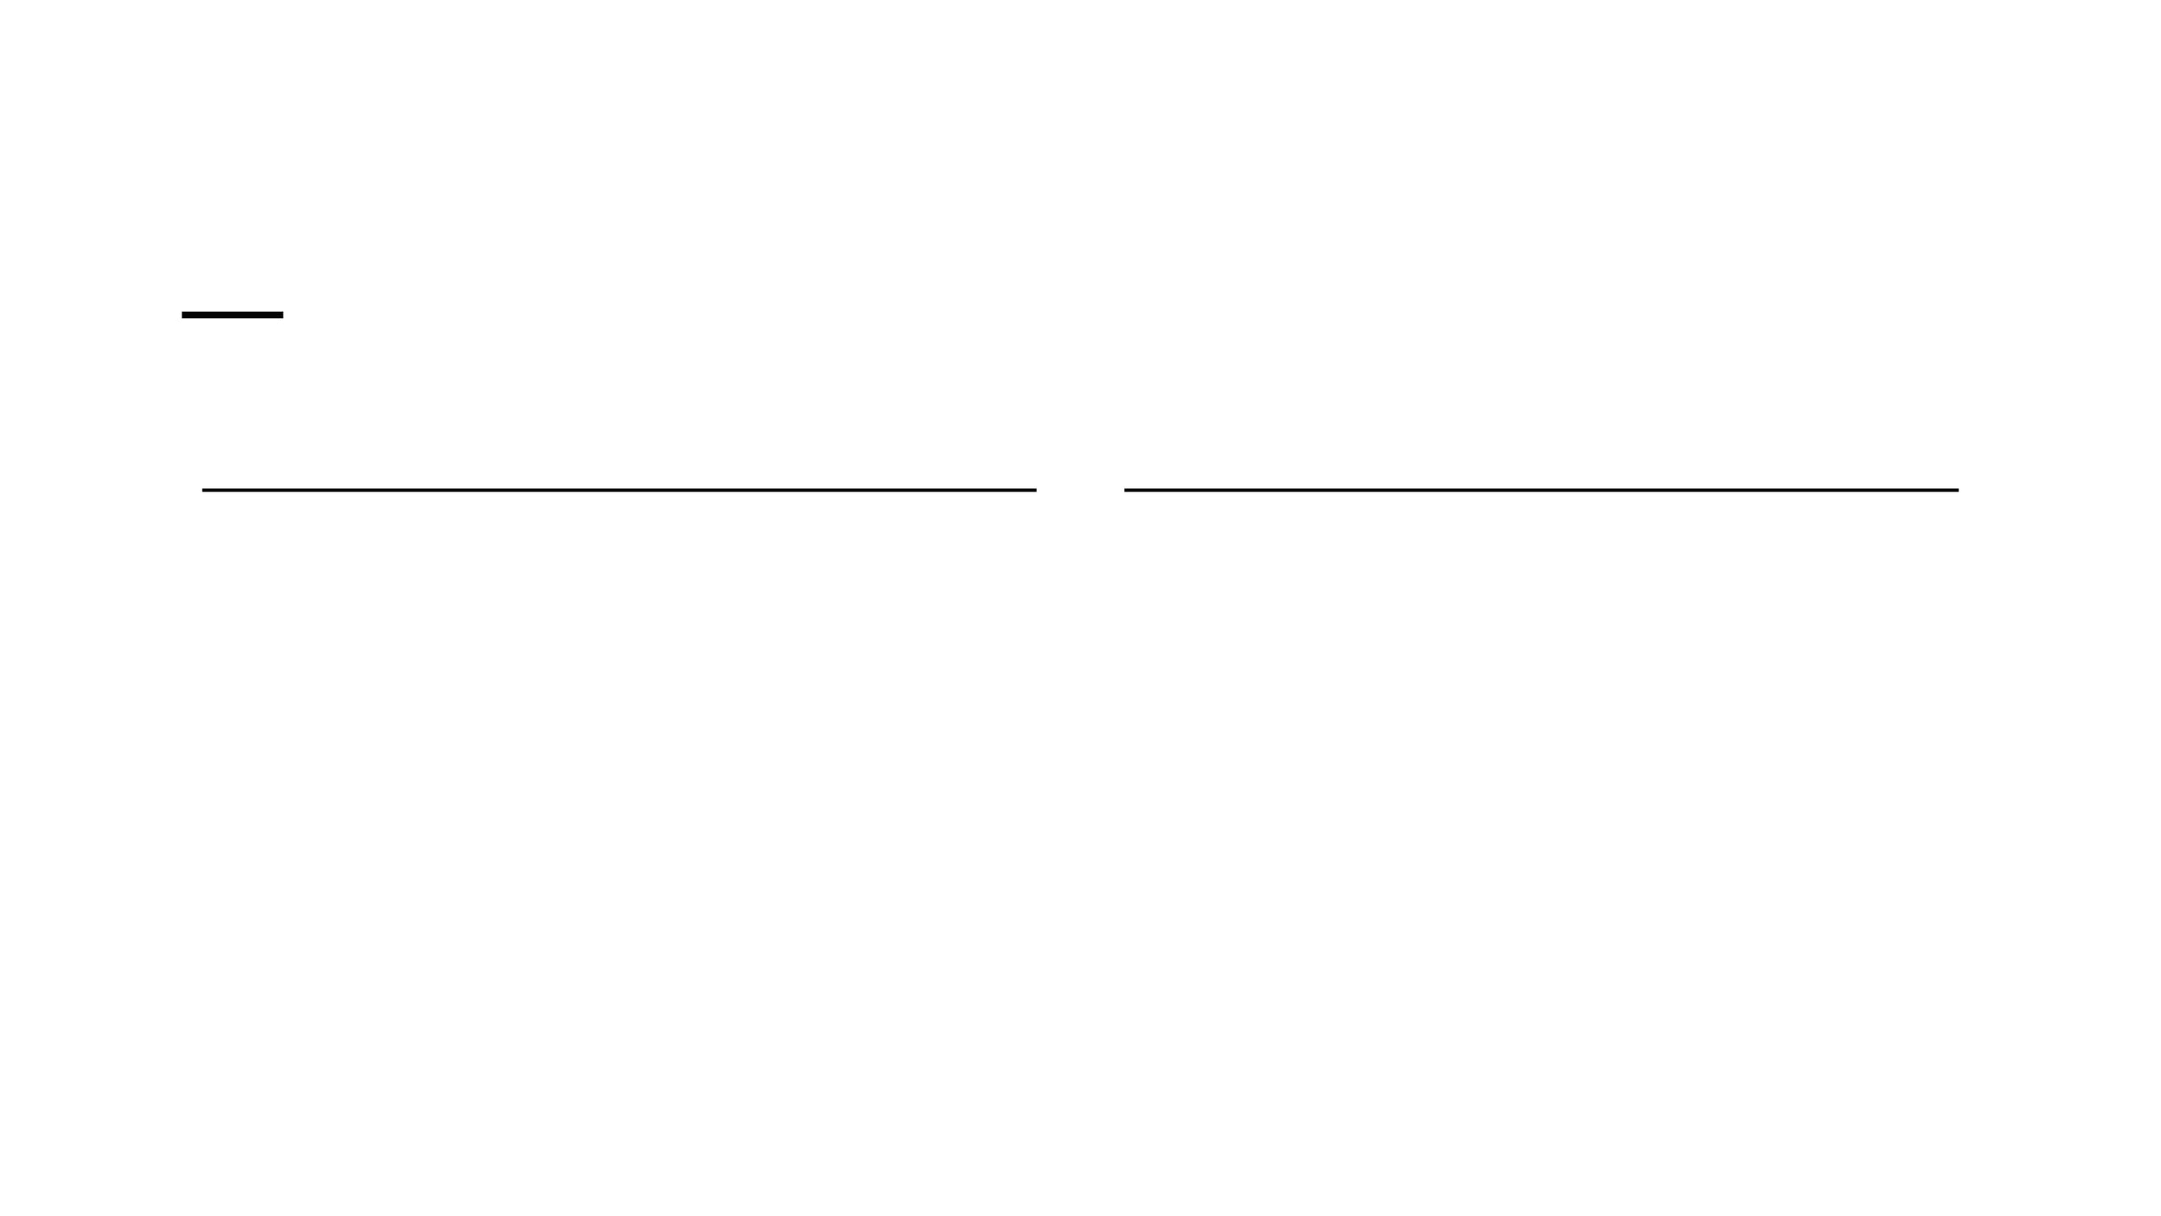
STANDARD PRODUCTION
Beyond the norm, We set the standard
AI, 9,200만 일자리를 대체하고 1억 7,000만 개를 창출한다
대체 위협
9,200만
창출 기회
1.7억
단순 반복 및 규칙 기반의 업무 소멸 가속화
AI 관리, 고차원 추론, 인간 중심의 새로운 직업군 부상
사무 및 행정 지원: 데이터 입력, 문서 작성, 일정 관리 등 기초 행정 업무의 70% 자동화
고객 서비스: 1차 콜센터 및 단순 질의응답 챗봇으로 완전 대체
AI 프롬프트 엔지니어 & 최적화 전문가: AI 모델의 성능을 극대화하는 지시어 설계
AI 윤리 및 거버넌스 관리자: 편향성 검증, 규제 준수, 데이터 프라이버시 감독
■
■
■
■
기초 번역 및 교정: 초벌 번역 및 단순 문법 교정 시장 축소
단순 데이터 분석: 정형 데이터 기반의 기초 보고서 작성 자동화
데이터 큐레이터: 고품질 학습 데이터 선별 및 도메인 특화 데이터 구축
로봇 및 AI 시스템 유지보수: 피지컬 AI 및 자동화 인프라 관리
■
■
■
■
"AI가 사람을 대체하는 것이 아니라, AI를 쓰는 사람이 AI를 쓰지 않는 사람을 대체한다."
AI INTELLIGENCE REPORT 2025-2026
*출처: World Economic Forum, Goldman Sachs, 2025
10

Slide 11

">
STANDARD PRODUCTION
Beyond the norm, We set the standard
AI 인프라에 $2.9조 투자 — 데이터센터와 반도체가 AI 패권을 결정한다
01
AI 슈퍼팩토리 & 반도체 독립
—
NVIDIA 독주 속 자체 칩 개발: Google TPU, AWS Trainium, MS Maia 등 빅테크의 자체 실리콘(ASIC) 비중 확대
—
초거대 클러스터: xAI의 Colossus(10만 H100) 등 단일 데이터센터 규모의 기하급수적 팽창
02
엣지 AI (Edge AI)의 부상
$2.9T
—
온디바이스 AI: 클라우드 의존도를 낮추고 스마트폰, PC, 로봇에서 직접 소형 AI 모델(SLM) 구동
2026년 AI 인프라 누적 투자 전망
—
핵심 이점: 지연 시간(Latency) 단축, 프라이버시 보호, 막대한 서버 운영 비용 절감
AI 모델의 성능은 결국 컴퓨팅 파워와 전력에 의해 결정됩니다. 글로벌 빅테크와 주요 국가들은 10만 개 이상의 GPU를 연결하는 초대형 'AI 슈퍼팩토리' 구축에 사활을 걸고 있으며, 이는 새로운 형태의 국가 인프라 경쟁으로 확전되었습니다.
03
에너지 도전과 원자력 르네상스
—
전력망 한계 직면: AI 검색은 일반 검색 대비 10배 이상의 전력 소모
—
빅테크의 원전 투자: MS(스리마일 섬 재가동), Google, Amazon의 SMR(소형모듈원전) 및 무탄소 에너지 대규모 투자 본격화
AI INTELLIGENCE REPORT 2025-2026
11

Slide 12

STANDARD PRODUCTION
Beyond the norm, We set the standard
규제의 시대 도래 — EU AI Act부터 한국 AI 기본법까지
글로벌 AI 규제 지형
EU (유럽연합)
US (미국)
KR (대한민국)
AI Act (인공지능법)
행정명령 & 주별 입법
AI 기본법 제정 추진
세계 최초의 포괄적 AI 규제법. 위험도에 따라 4단계로 분류하여 규제. 고위험 AI 시스템에 대한 엄격한 의무 부과 및 위반 시 막대한 과징금.
연방 차원의 포괄적 법안보다는 가이드라인 중심. 캘리포니아 등 개별 주 단위에서 딥페이크 방지 및 AI 안전성 관련 강력한 법안 추진 중.
'선 허용, 후 규제' 원칙 하에 산업 진흥과 신뢰성 확보의 균형 추구. 고위험 AI 정의 및 사업자 의무 규정, AI 위원회 설립 등 포함.
2025-2026년은 AI 산업이 '무제한 혁신'에서 '제도적 규제'로 전환되는 결정적 시기입니다. 글로벌 각국은 AI의 위험을 통제하면서도 자국 산업을 보호하기 위한 법적 프레임워크 구축에 속도를 내고 있습니다.
2026년 핵심 규제 이슈
01
딥페이크 및 허위 정보 (Misinformation)
선거 개입, 금융 사기, 명예 훼손 방지를 위한 AI 생성물 워터마크 의무화 및 플랫폼 책임 강화.
02
저작권 및 데이터 스크래핑 (Copyright)
"AI 규제는 이제 기술 발전의 속도를 늦추는 장애물이 아니라, 글로벌 시장 진출을 위한 필수 컴플라이언스 기준이 되었습니다."
학습 데이터의 적법성 논란. NYT vs OpenAI 소송 등 저작권자 보상 모델 및 Opt-out 권리 보장 요구 확대.
03
투명성 및 설명 가능성 (Explainability)
AI의 의사결정 과정(특히 채용, 대출, 의료 등)에 대한 설명 요구 및 알고리즘 편향성 감사 의무화.
AI INTELLIGENCE REPORT 2025-2026
12

Slide 13

STANDARD PRODUCTION
Beyond the norm, We set the standard
한국 AI: 반도체 강국에서 AI 강국으로 도약하는 전환점
한국 AI 산업의 4대 강점
01
02
AI 반도체 생태계
자체 파운데이션 모델
HBM 기반 반도체 경쟁력과 NPU 팹리스 성장.
한국어 특화 파운데이션 모델과 소버린 AI 역량.
대한민국은 세계 6위의 AI 경쟁력을 보유하고 있으며, 독자적 파운데이션 모델 보유와 HBM 등 반도체 경쟁력을 통해 글로벌 AI 밸류체인 핵심 국가로 자리잡고 있습니다.
03
04
세계 최고 수준의 IT 인프라
정부의 강력한 진흥 정책
초고속 통신망과 높은 디지털 수용성.
국가 차원의 전폭적 지원 체계.
글로벌 AI 경쟁력 지수 (TORTOISE MEDIA)
종합 6위
극복해야 할 핵심 도전 과제
자본력의 한계: 글로벌 빅테크 대비 투자 격차.
!
인프라 1위 · 특허 3위
핵심 인재 유출: 해외 유출과 개발자 부족.
!
데이터 부족: 한국어 데이터의 양적·질적 한계.
!
AI INTELLIGENCE REPORT 2025-2026
13

Slide 14

STANDARD PRODUCTION
Beyond the norm, We set the standard
AGI는 언제 오는가 — 전문가들이 말하는 2027~2030 시나리오
AGI 발전 로드맵 (2026-2030+)
전문가 예측
2026
에이전트 AI 대중화
Sam Altman
다단계 작업 수행, 도구 사용, 제한적 자율성 확보. 비즈니스 워크플로우 통합.
OpenAI CEO
2027~2028년
2027
고급 추론 및 계획 (Level 3)
컴퓨팅 파워 증가 추세로 5년 내 가능성 높음.
복잡한 수학, 코딩, 과학적 문제 해결. 인간의 개입 없이 장기적인 목표 달성.
Demis Hassabis
AGI (범용 인공지능)
Google DeepMind CEO
수년 내 (Within a decade)
인간이 할 수 있는 모든 지적 업무를 인간 수준 이
2028-2029
Proto-AGI (초기 AGI)
AGI로 향한 명확한 경로 확인.
상으로 수행할 수 있는 AI. 특정 작업에 국한되지
대부분의 경제적 가치 창출 업무에서 평균적인 인간 수준 도달. 스스로 AI 모델 개선.
않고, 스스로 학습하고 추론하며 새로운 환경에
Ray Kurzweil
적응하는 능력을 갖춘 시스템.
미래학자
AGI는 어느 날 갑자기 완성되는 단일 시점이 아니라, 점진적으로 인간의 인지 능력을 초월해가는 '스펙트럼'입니다. 2026년 현재, 우리는 이미 그 스펙트럼의 초입에 진입했습니다.
2030+
Full AGI 및 ASI 진입
2029년
모든 지적 영역에서 인류 최고 전문가 수준 초월. 새로운 과학적 발견 주도.
2029년이면 AI가 인간 수준 지능 도달 예상.
AI INTELLIGENCE REPORT 2025-2026
14

Slide 15

STANDARD PRODUCTION
Beyond the norm, We set the standard
AI는 도구가 아니다 새로운 경제 인프라다
5 KEY TAKEAWAYS
01
생성형 AI 대중화 완성
전 세계 16억 명 사용, 기업 도입률 88% 돌파.
02
에이전트 AI 시대 개막
자율적으로 워크플로우를 수행하는 AI의 확산.
03
피지컬 AI의 부상
휴머노이드·자율주행 등 현실로 확장되는 지능.
2026년, AI는 기업의 생존과 국가 경
04
인프라 패권 경쟁
쟁력을 좌우하는 핵심 인프라로 자리
데이터센터·반도체·에너지 확보가 핵심.
잡았습니다.
05
규제와 윤리의 제도화
STANDARD PRODUCTION — AI 시대의 기준
글로벌 규제 프레임워크와 컴플라이언스의 중요성.
AI INTELLIGENCE REPORT 2025-2026
THANK YOU

